Slide 1

叶文, 刘潜, 马陈吉尔, 2008.5

Slide 2

评测系统
  能对用户提交程序自动评测其正确性的系统
  典型代表: 计算机等级考试评测系统
在线评测系统
  用户通过网络提交程序并获取结果
  处理过程在远端服务器上完成
  典型代表: 武汉大学在线评测系统

Slide 3

单服务器架构是最大的硬伤
无法有效响应爆发性访问
安全性出问题后会导致整个系统崩溃

Slide 4

各主要功能模块独立存在, 分开运行
可散布在不同的服务器上, 分开部署
通过自定义可扩展的网络协议进行耦合
星形连接
每个模块出问题只会影响该模块及部署服务器
通用平台适应性, 易于部署

Slide 5

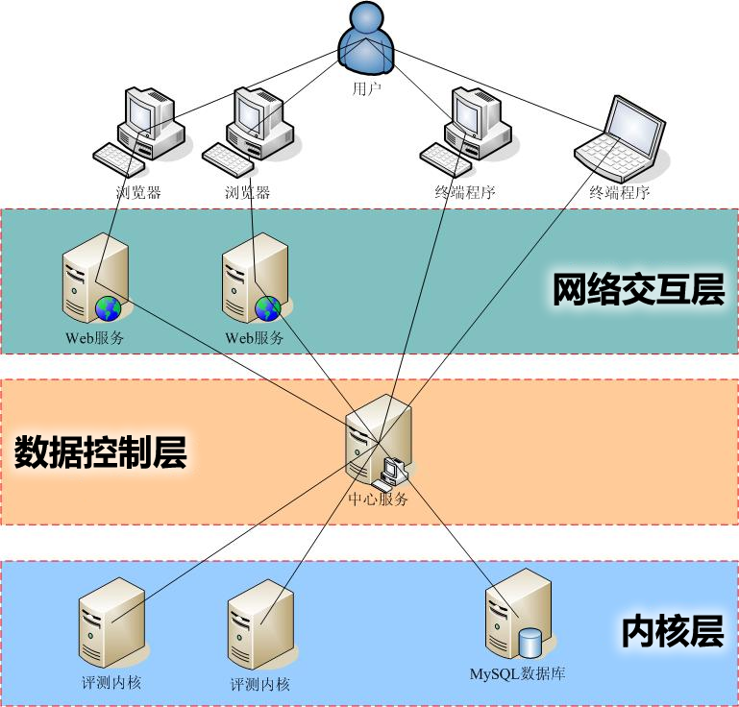
中心服务模块
评测内核模块
数据库模块
Web服务模块
用户客户端

Slide 6

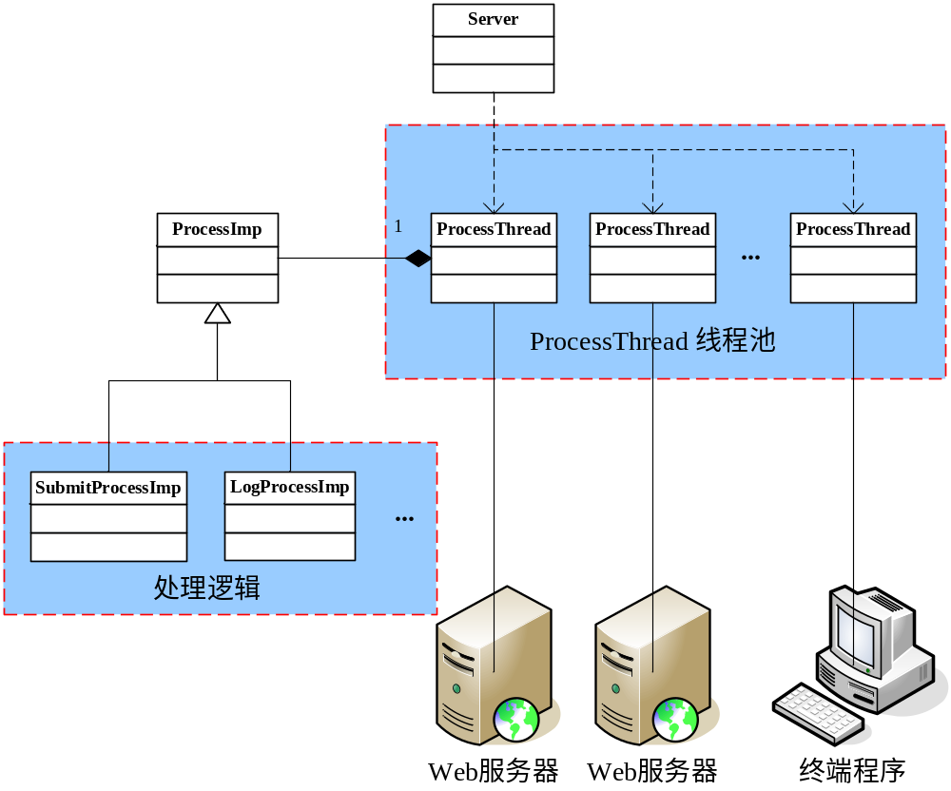
Process Thread 线程池
桥接模式(Bridge)

Slide 7

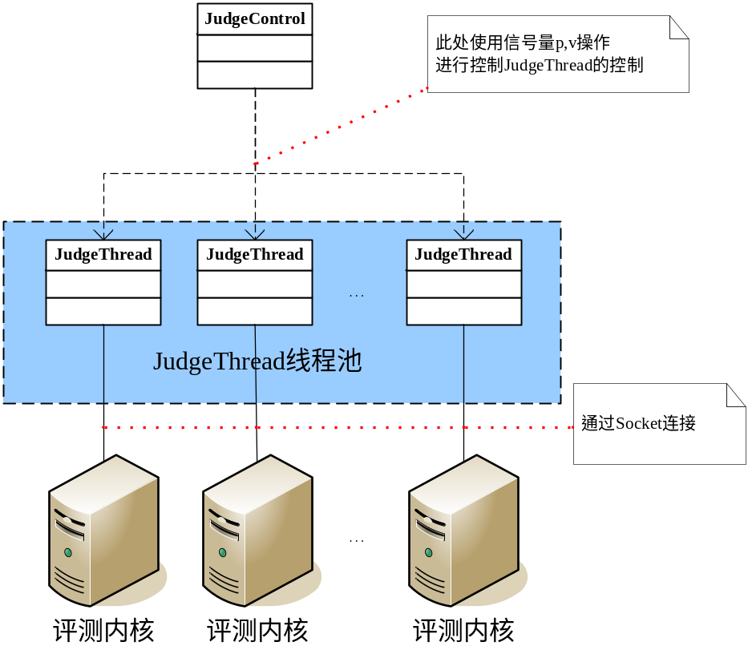
Judge Thread 线程池
生产者-消费者模型

Slide 8

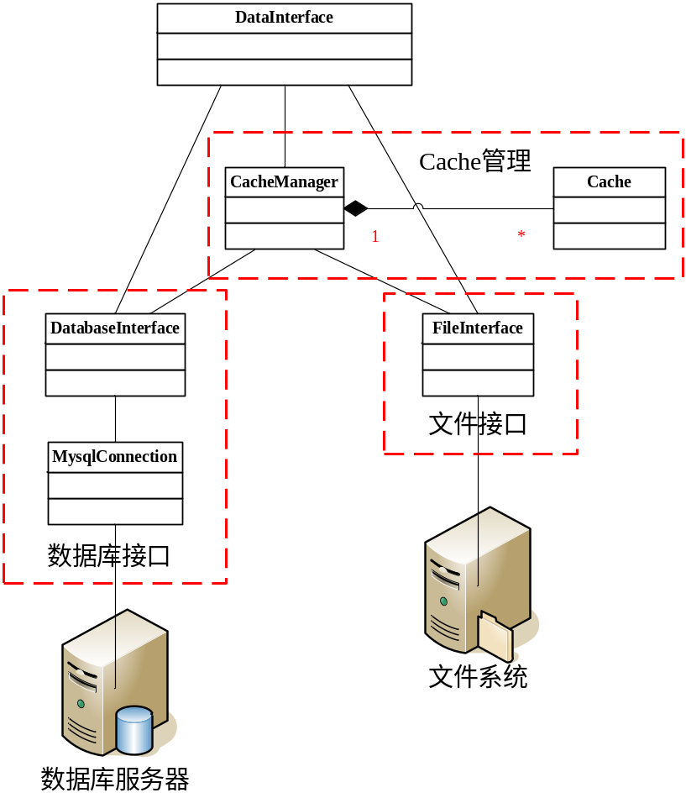
Cache的加速流程
单件模式(Singleton)
外观模式(Facade)

Slide 9

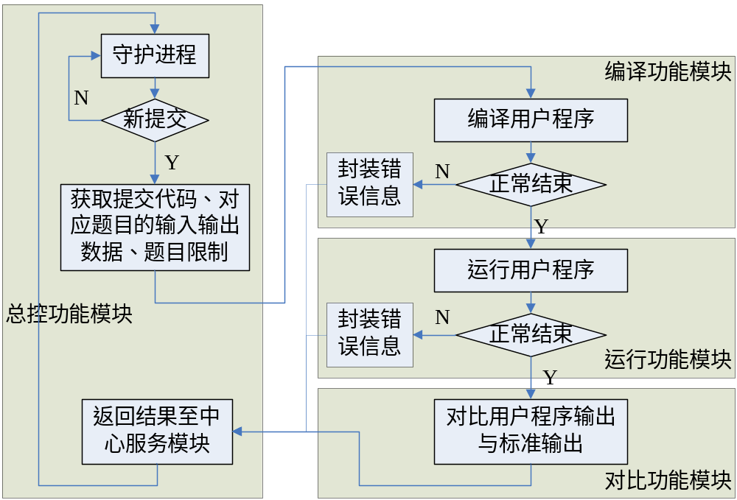
获取对应资源文件
编译
运行
对比
返回结果

Slide 10

Linux 操作系统自身的资源限制
通过 ptrace 拦截系统调用
程序设计语言的安全特性

Slide 11



定长协议头
变长数据流
一次应答机制
类型(2B) | 数据包长度(8B)
数据项1 | 数据项2 | 数据项3 | 数据项4 | ……
HEADER
PACK
ACK

Slide 12

输入数据验证
防SQL注入
密码保护
加强主机安全性
PHP安全编码
Notes:
输入数据验证
用户名，密码，HTML标签，URL参数
防SQL注入
查找有漏洞的参数。测试像%00(NUL)、%27(‘)、%3b(;)这样的基本SQL注入字符。检查错误，以识别SQL注入。
防止使用 OR true=true来绕过身份验证。
使用强类型的变量和数据库列定义
限制数据的长度，例如用户名限制在20字符以内。
使用add slashes()进行字符串转义
密码保护
使用JavaScript对用户密码进行MD5加密
加强主机安全性
通过对Apache进行配置加强主机安全性
PHP安全编码
遵循php安全编码规范

Slide 13

大约三个月的设计开发
总共约 40,000 行代码
已分布式部署于实验室内网提供服务, 联机测试

Slide 14

移植现有评测系统数据, 部署到对外服务器上
更多程序设计语言支持
更完善的安全机制
更完美的设计模式

Slide 15

叶文, yewen@mail.whu.edu.cn
刘潜, ooeyusea@gmail.com
马陈吉尔, machenjier@baidu.com

